Slide 1
Проект Store Market Testing
Автор Зуенко Виктория

Slide 2
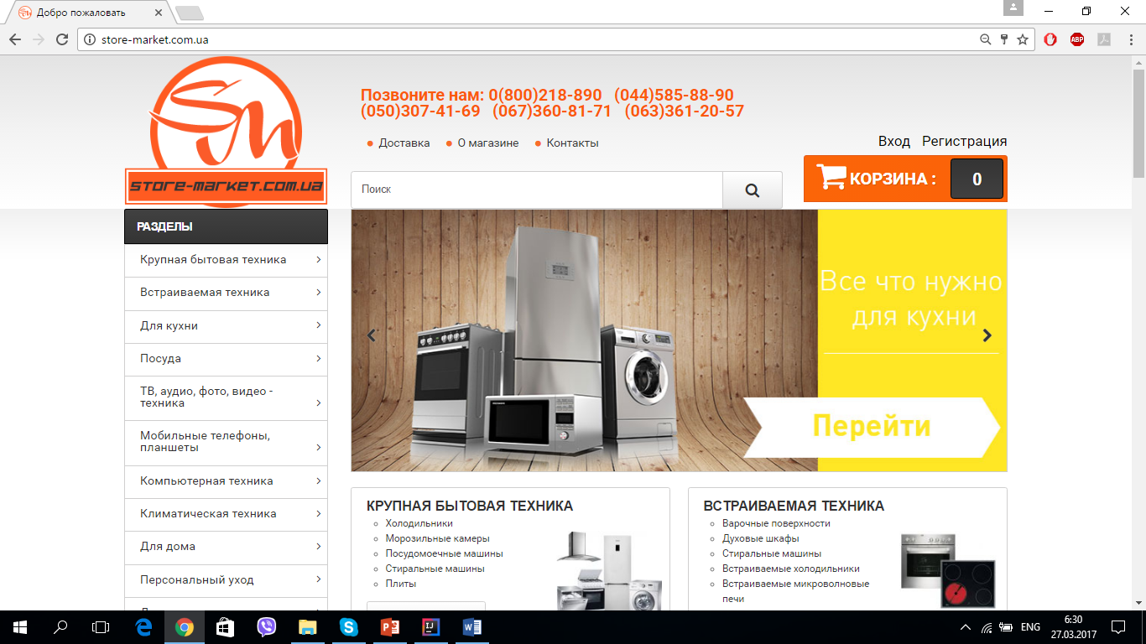
www.store-market.com.ua

Slide 3
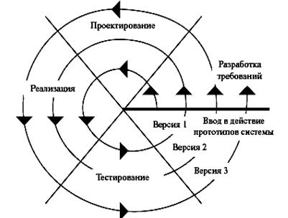
Жизненный цикл сайта
Цель посещения сайта – покупка/заказ товара.
Механизм:
Авторизация;
Выбор товара по разделам;
Покупка выбранного товара
Авторизация – спиральная модель;
Выбор товара – спиральная модель;
Покупка – V модель & спиральная модель

Slide 4
Тестирование Авторизации
Для тестирования авторизации необходимо:
Зарегистрировать нового пользователя методом нажатия кнопки «Продолжить»;
Зарегистрировать нового пользователя «Анна»;
Зарегистрировать нового пользователя «Ghghошvg»;
Зарегистрировать нового пользователя «Fg#@%^»;
Возобновить пароль пользователя «Анна»;
Войти в акаунт пользователя «Анна»;
Выйти из акаунт пользователя «Анна»

Slide 5
Результаты тестирования Авторизации
Зарегистрировать нового пользователя методом нажатия кнопки «Продолжить» - Fall
Зарегистрировать нового пользователя «Анна» - Pass
Зарегистрировать нового пользователя «Ghghошvg» - Fall
Зарегистрировать нового пользователя «Fg#@%^ - Fall
Возобновить пароль пользователя «Анна» - Fall
Войти в акаунт пользователя «Анна» - Pass
Выйти из акаунт пользователя «Анна» - Pass

Slide 6
Тестирование выбора товара
Для тестирования выбора товара необходимо:
Выбрать товар с помощью кнопки «Купить»;
Выбрать товар с помощью нажатия на картинку товара;
Отменить выбранный товар

Slide 7
Результаты тестирования выбора товара
Выбрать товар с помощью кнопки «Купить» - Pass
Выбрать товар с помощью нажатия на картинку товара - Pass
Отменить выбранный товар - Pass

Slide 8
Тестирование покупки товара
Для тестирования покупки товара необходимо:
Купить товар зарегистрированным пользователем «Анна»;
Купить товар с помощью кнопки «Купить»;
Купить товар с помощью кнопки «Оформить заказ»;
Изменить количество товаров в корзине на «123»;
Изменить количество товаров в корзине на «123456789101112»;
Изменить количество товаров в корзине на «dfakdjfj»;
Изменить количество товаров в корзине на «25%$^»

Slide 9
Результаты тестирования покупки товара
Для тестирования покупки товара необходимо:
Купить товар зарегистрированным пользователем «Анна» - Pass
Купить товар с помощью кнопки «Купить» - Pass
Купить товар с помощью кнопки «Оформить заказ» - Pass
Изменить количество товаров в корзине на «123» - Pass
Изменить количество товаров в корзине на «123456789101112» - Fall (max 1000)
Изменить количество товаров в корзине на «dfakdjfj» - Fall (max 1000)
Изменить количество товаров в корзине на «25%$^» - Fall (max 1000)

Slide 10
Итоги
Количество часов тестирования - 12
Количество bug - 4

Slide 11

Благодарю за внимание!

